Slide 1
약의 제형별 종류 및 올바른 사용방법
약바로 쓰기 운동본부

Slide 2
“제형별 약의 종류”, “파스의 탈부착 실험” 교구를 이용하여 제형에
따른 약 종류를 알아보는 체험학습
* 내복약 : 경구적으로 투여되는 의약품
* 외용제 : 먹지 않고 외용으로 제공되는 제제
* 주사제

Slide 3
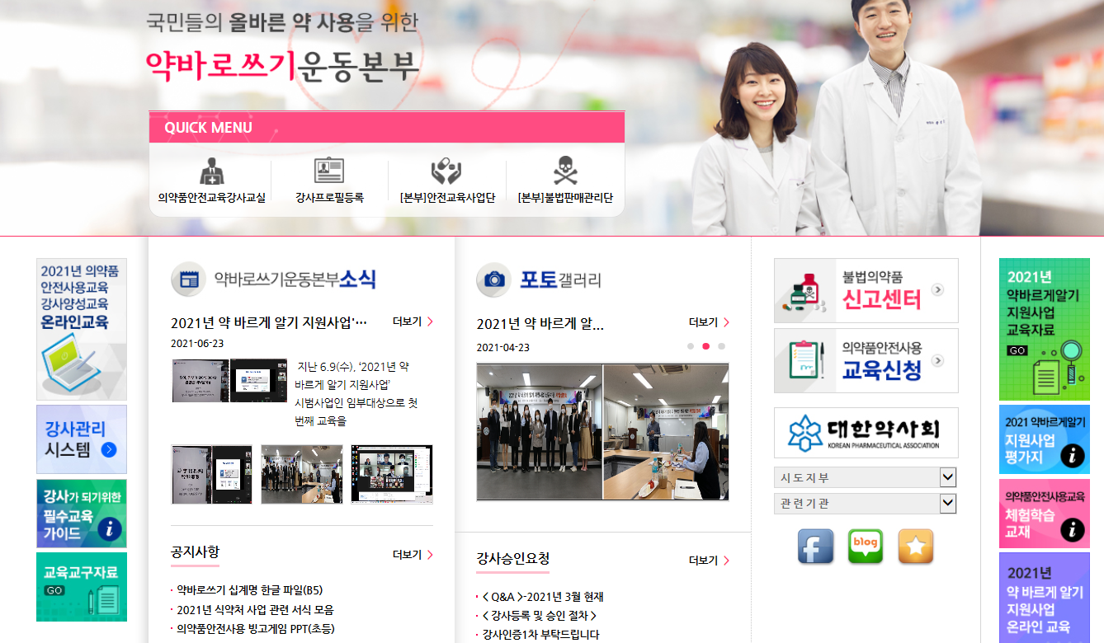
★

Slide 4
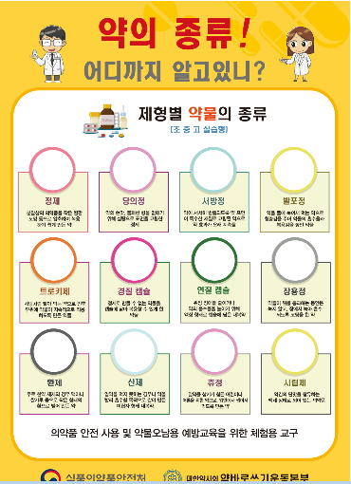

Slide 5
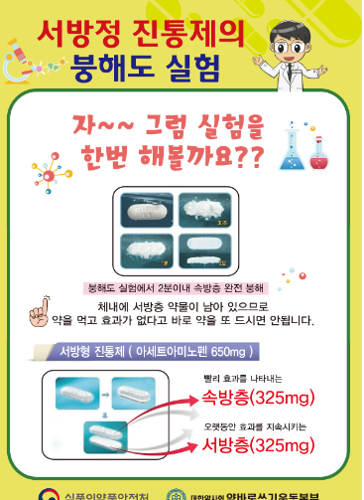
* 내복약
1. 정제 : 분말상의 의약품을 작은 원판 모양 등으로 압축하여 복용하기 쉽게
만든 약
2. 당의정 : 약의 쓴맛, 불쾌한 향을 없애기 위해 당분으로 표면을 코팅한 정제
3. 서방정 : 유효성분이 서서히 방출되도록 만든 알약
(붕해도 실험 연계)
⇒타이레놀ER : 12세미만 금기

Slide 6
* 내복약
4. 발포정 : 약을 물에 녹여서 먹는 약으로, 청량감을 주어 약의 흡수율과
복용의 편리성을 높인 약
5. 트로키제 : 사탕처럼 빨아 먹는 약으로 구강이나 인두 부위에 약이 지속적으로
작용하도록 만든 약
6. 경질캡슐 : 정제로 만들 수 없는 약을 캡슐에 담아 복용할 수 있게 한 약
7. 연질캡슐 : 위장장애를 줄이거나 약의 흡수율을 높이기 위해 액상 형태로
캡슐에 담은 내복약
8. 장용정 : 약들이 위를 통과하는 동안은 녹지 않고, 장에서 녹아 흡수되도록
코팅한 약
9. 환제 : 주로 한약 제제의 경우, 맥아나 쌀가루 등으로 작은 형태의 환으로
빚어 만든 약

Slide 7
* 내복약
10. 산제 : 알약을 먹지 못하는 경우나 약을 빨리 흡수할 목적으로 갈아 만든
미립자 형태의 내복약
11. 츄정 : 알약을 삼키기 힘든 어린이나 어른을 위한 약으로, 입안에서 씹어서
먹도록 만든 약
12. 시럽제 : 약간의 단맛을 함유하는 액체 상태로 되어 있는 의약품
(시럽제 복용 시, 주의사항)
: 여러 종류의 시럽 복용 시, 원칙적으로 혼합하지 않는다- 필요 시, 복용 직전 혼합
: 냉장 보관이라고 쓰여 있는 시럽만 냉장보관
: 시럽과 가루약 동시 복용 시, 시럽을 먼저 정량 계량 후, 가루약을 혼합

Slide 8
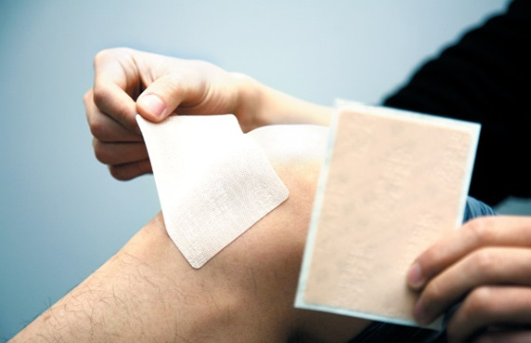
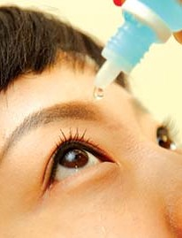
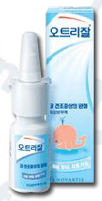
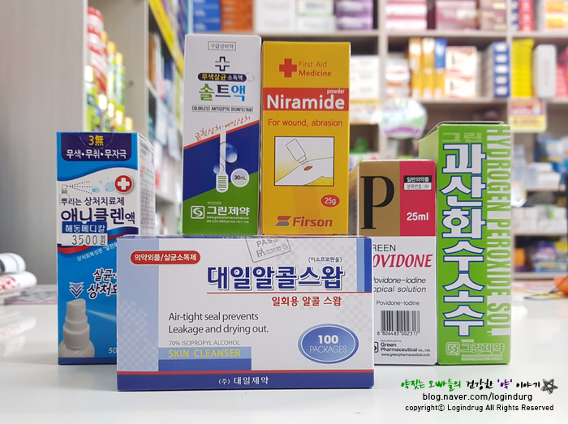
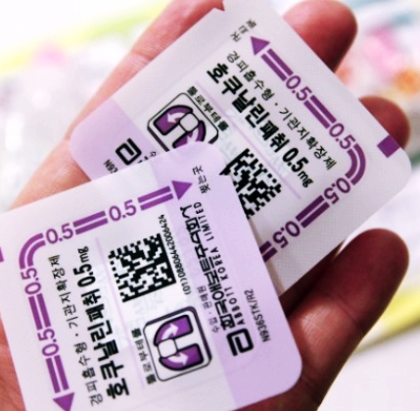
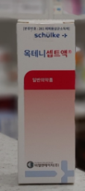
* 외용제
연고
파스
점안제
점비제
소독약
패취제
Notes:
제목 : 나눔바른고딕
질문 : 나눔바른펜
예시 : 나눔손글씨펜

Slide 9
* 파스
분류 | 카타플라스마(습포제) | 플라스타(첩부제)
정의 | 부착포에 수분이 더 함유된 페이스트를 발라 찜질효과나 혈액순환 개선효과 | 부착포에 약 성분을 발라 이 약 성분이 피부를 통해 흡수
장점 | 피부자극이 적고, 찜질효과 좋음 | 피부투과성과 접착력이 좋음
단점 | 접착력과 피부 투과도 낮음 | 피부자극과 찜질효과 낮음
* 패취 : 약물을 지속적으로, 전신작용을 할 수 있게 만든 것
케토프로펜의 광과민성으로 인한 15세 미만 사용금지
NSAIDS성분 파스의 진통세기

Slide 10
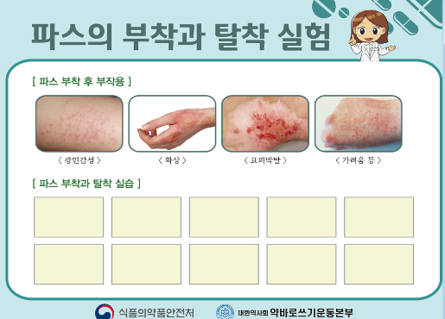

Slide 11
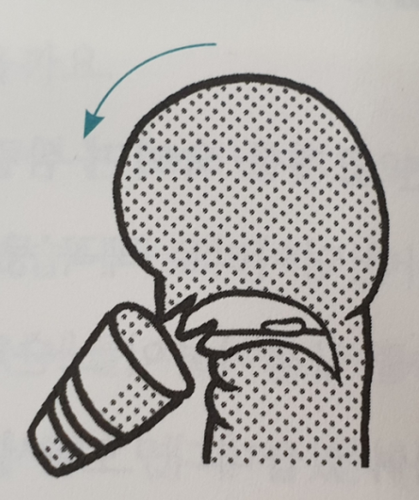
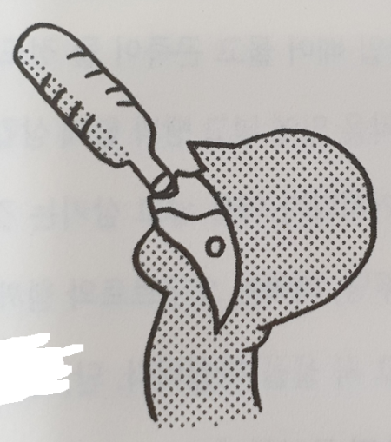
알약 쉽게 삼키기
캡슐제 쉽게 삼키기
: 물을 마신다.
: 고개를 숙인다.
: 캡슐을 입에 넣는다.
정제 쉽게 삼키기
: 생수병에 물을 준비한다.
: 알약을 혀 위에 놓는다.
: 물병을 입술로 감싸고 물을 쭉 빨아들인다.
캡슐제는 고개를 숙이고 삼킨다.
정제를 삼킬 때는 컵
대신 물병을 이용한다.
출처 : 궁금증을 풀고 불안감을 떨치는 약의 과학

